Slide 1
Automl: Optymalizacja hiperparametrów
Piotr Robak, Agata Węglerska

Slide 2
wybrane algorytmy, hiperparametry oraz zbiory danych

Slide 5
Wyniki z przeszukiwania za pomocą randomized search

Slide 6
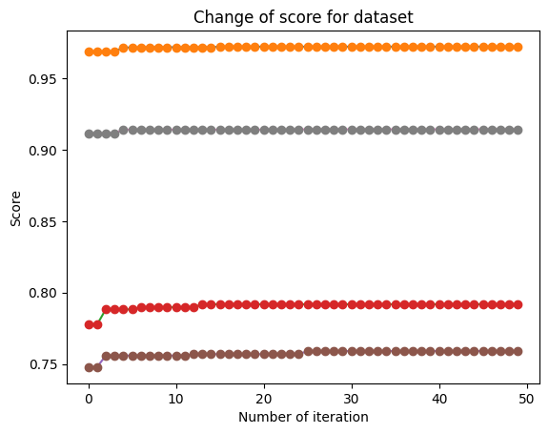

Slide 7
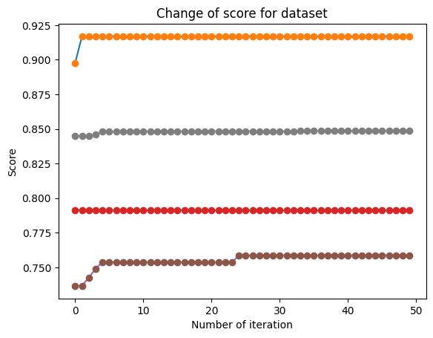

Slide 8
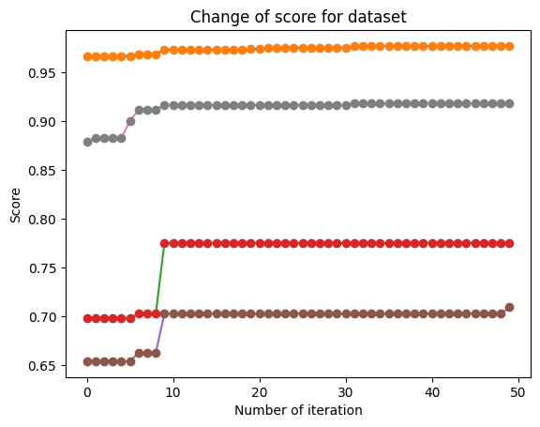

Slide 9
Wyniki z przeszukiwania za pomocą bayesian search

Slide 10
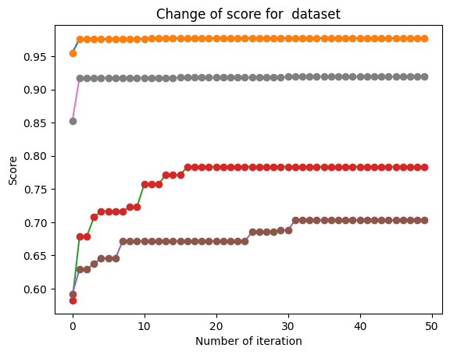

Slide 11
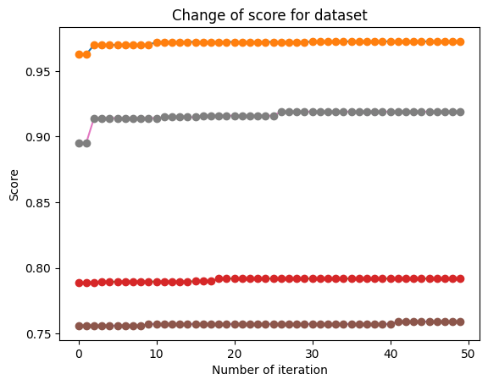

Slide 12
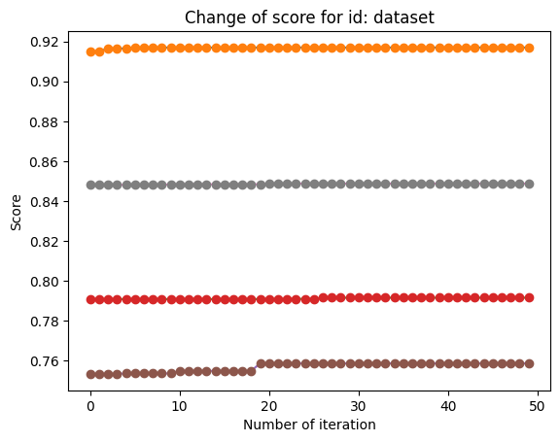

Slide 13
porównanie z defaultami

Slide 14
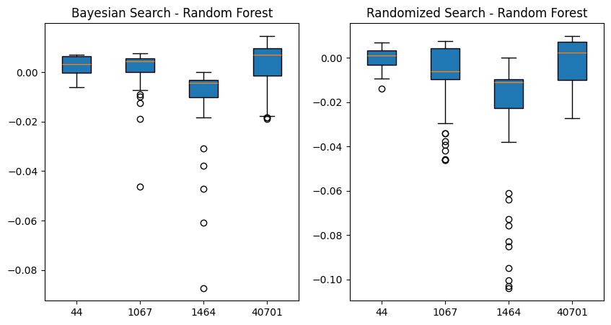

Slide 15
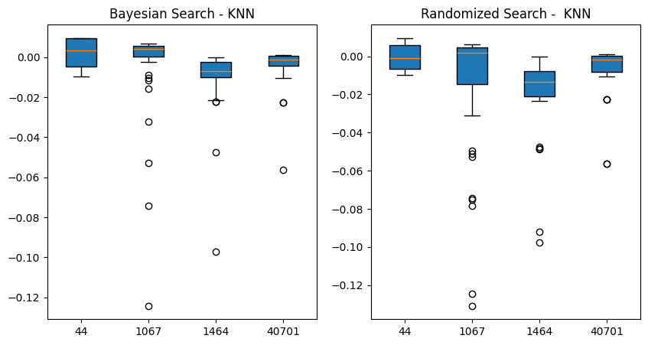

Slide 16
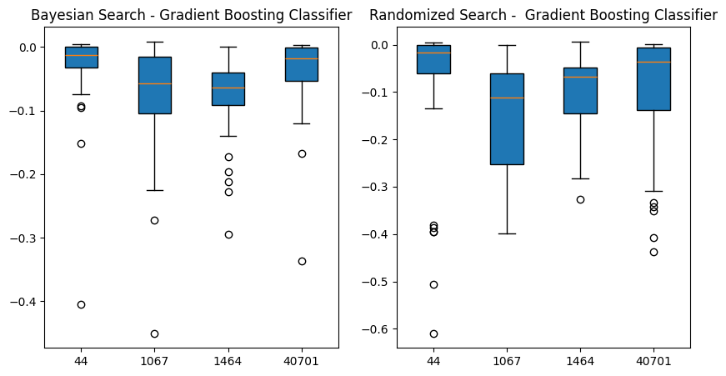

Slide 17
Dziękujemy!

